Slide 1
pygame七大核心元素--Rect
林照陽 lcy570225@gamil.com

Slide 2
class pygame.Rect
Rect 是用於儲存矩形座標的 Pygame 物件。
Rect(left, top, width, height) -> Rect
Rect((left, top), (width, height)) -> Rect
Rect(object) -> Rect

Slide 3
pygame.Rect.方法
pygame.Rect.copy() — 拷貝 Rect 物件
pygame.Rect.move() — 移動 Rect 物件
pygame.Rect.move_ip() — 原地移動 Rect 物件
pygame.Rect.inflate() — 放大和縮小 Rect 物件的尺寸
pygame.Rect.inflate_ip() — 原地放大和縮小 Rect 物件的尺寸

Slide 4
pygame.Rect.方法
pygame.Rect.clamp() — 將一個 Rect 物件移動到另一個 Rect 物件的中心
pygame.Rect.clamp_ip() — 原地將一個 Rect 物件移動到另一個 Rect 物件的中心
pygame.Rect.clip() — 獲取兩個 Rect 物件互相重疊的部分
pygame.Rect.union() — 將兩個 Rect 物件合併
pygame.Rect.union_ip() — 原地將兩個 Rect 物件合併

Slide 5
pygame.Rect.方法
pygame.Rect.unionall() — 將多個 Rect 物件合併
pygame.Rect.unionall_ip() — 原地將多個 Rect 物件合併
pygame.Rect.fit() — 按照一定的寬高比調整 Rect 物件
pygame.Rect.normalize() — 翻轉 Rect 物件（如果尺寸為負數）
pygame.Rect.contains() — 檢測一個 Rect 物件是否完全包含在該 Rect 物件內

Slide 6
pygame.Rect.方法
pygame.Rect.collidepoint() — 檢測一個點是否包含在該 Rect 物件內
pygame.Rect.colliderect() — 檢測兩個 Rect 物件是否重疊
pygame.Rect.collidelist() — 檢測該 Rect 物件是否與列表中的任何一個矩形有交集
pygame.Rect.collidelistall() — 檢測該 Rect 物件與列表中的每個矩形是否有交集
pygame.Rect.collidedict() — 檢測該 Rect 物件是否與字典中的任何一個矩形有交集
pygame.Rect.collidedictall() — 檢測該 Rect 物件與字典中的每個矩形是否有交集

Slide 7
Rect物件
Pygame 通過 Rect 物件儲存和操作矩形區域。一個 Rect 物件可以由 left，top，width，height 幾個值建立。
Rect 也可以是由 Pygame 的物件所建立，它們擁有一個屬性叫“rect”。
任何需要一個 Rect 物件作為引數的 Pygame 函式都可以使用以上值構造一個 Rect。這樣使得作為引數傳遞的同時建立 Rect 成為可能。

Slide 8
Rect物件
Rect 物件中的大部分方法在修改矩形的位置、尺寸後會返回一個新的 Rect 拷貝，原始的 Rect 物件不會有任何改變。
但有些方法比較特殊，它們會“原地”修改 Rect 物件（也就是說它們會改動原始的 Rect 物件），這些方法都會以 "ip" 作為字尾

Slide 9
Rect 物件提供以下這些虛擬屬性
x,y
top, left, bottom, right
topleft, bottomleft, topright, bottomright
midtop, midleft, midbottom, midright
center, centerx, centery
size, width, height
w,h

Slide 10
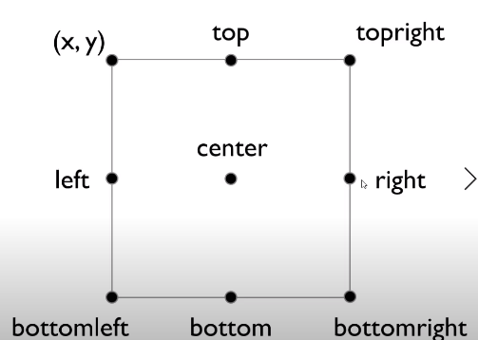
Rect 物件提供以下這些虛擬屬性

Slide 11
Rect 物件的虛擬屬性
這些屬性均可以被賦值，例如：
rect1.right = 10
rect2.center = (20,30)
給 size，width，height 屬性賦值將改變矩形的尺寸
給其它屬性賦值將移動矩形。
注意：一些屬性是整數，一些是整數對。

